Slide 1
Организация самовоспитания в начальной школе. Ресурсы БРС.
«Самовоспитание – это не что-то вспомогательное в воспитании, а крепкий его фундамент. Никто не сможет воспитать человека, если он сам себя не воспитает».
В. А. Сухомлинский
✓ Можно ли и нужно ли управлять самовоспитанием учащихся? Почему?
✓ Как мы это делаем?
✓ Какие трудности испытываете?

Slide 2

Человек- личность!
Способность обдумывать свои поступки и отвечать за них - существенный и главный признак личности. В развитии этой способности участвуют различные механизмы самовоспитания.

Slide 3
В процессе самовоспитания можно выделить следующие параметры:
1) направленность, т. е. мотивы работы над собой;
2) содержание (умственное, физическое, нравственное, трудовое,
эстетическое, волевое, комплексное)
3)устойчивость (случайное, эпизодическое, постоянное);
4) эффективность в формировании личности (выполняет функции главные и вспомогательные).

Slide 4
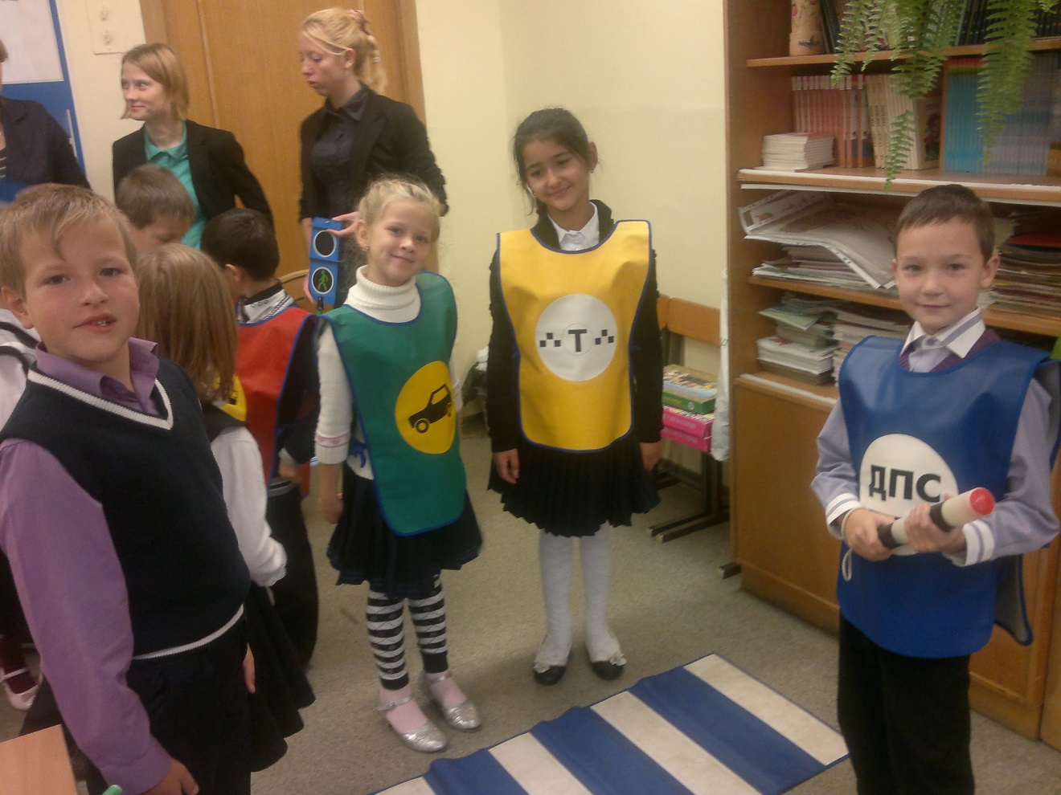
Задачи педагога:
Привести в действие самосознание, увлеченность, направленность.
Помочь детям в оценке их достижений.

Slide 5
Основные задачи рейтинговой системы:
Стимулирование регулярной творческой работы детей
Повышение мотивации к участию в конкурсах, олимпиадах и т. д.
Формирование интереса к различным видам внеурочной деятельности
Контроль качества заполнения портфолио ребёнка
Повышение уровня организации процесса самовоспитания

Slide 6
Какова роль родителей в самовоспитании?
Все нравственное воспитание детей сводится к доброму примеру. Живите хорошо или хоть старайтесь жить хорошо, и вы по мере вашего успеха в хорошей жизни хорошо воспитаете детей.
Лев Николаевич Толстой
✓ Помогают ли родители?
✓ В чем, как, почему?
✓ Как учителям можно активизировать помощь родителей?
✓ Сколько родителей действительно являются для своих детей образцом?
✓ Сколько тех, кого образцом не назовешь?

Slide 7
Участие родителей в организации самовоспитания
Родители могут:
Стимулировать достижение цели.
Научить самоконтролю, приёмам самоубеждения.
Поставить задачи, реальные для своего ребёнка.
Участвовать во всех видах внеклассной деятельности.
В заполнении портфолио, в создании рейтинговой оценочной шкалы.

Slide 8
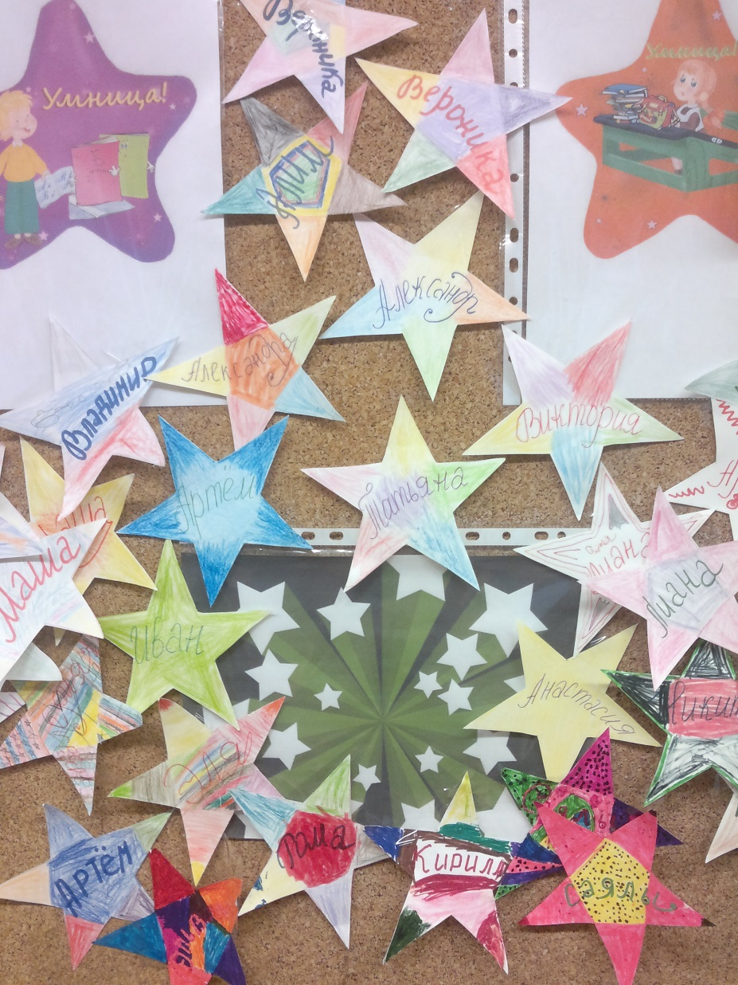
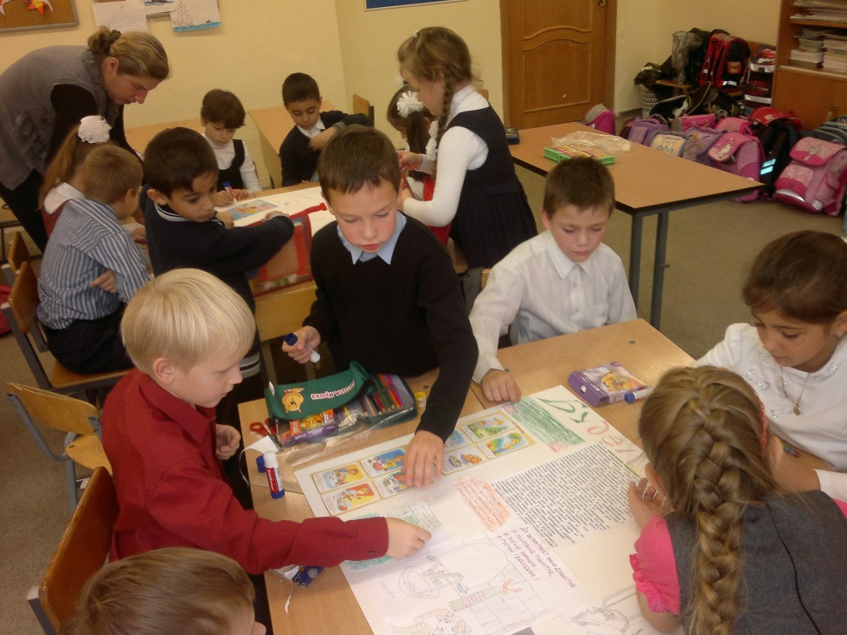
В тесном сотрудничестве!
Только вместе!

